Slide 1
LAS OBRAS DE MISERICORDIA
Son acciones caritativas mediante las cuales ayudamos a nuestro prójimo en sus necesidades corporales y espirituales
(cf Is 58, 6-7: Hb 13, 3).

Slide 2
LAS OBRAS DE MISERICORDIA SON CATORCE
Y SE DIVIDEN EN:
Siete Espirituales
y
Siete Corporales.

Slide 3
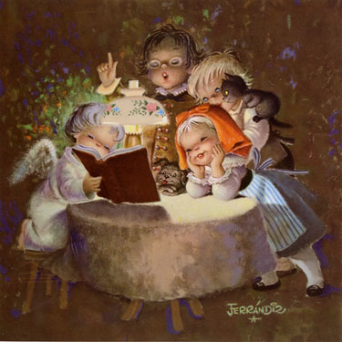
Espirituales
1. Enseñar al que no sabe.

Slide 4
Espirituales
2. Dar buen consejo a quien lo necesita.

Slide 5
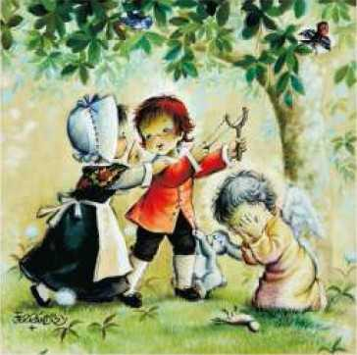
Espirituales
3. Corregir a quien se equivoca.

Slide 6
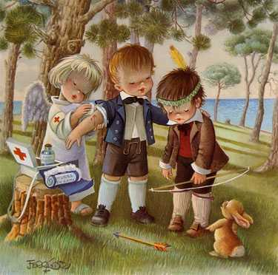
Espirituales
4. Perdonar al que nos ofende.

Slide 7
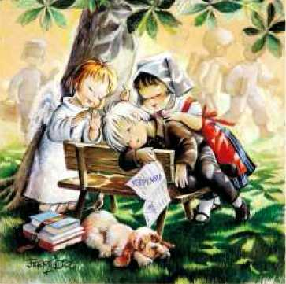
Espirituales
5. Consolar al triste

Slide 8
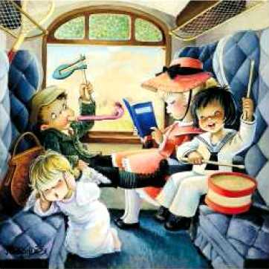
Espirituales
6.Sufrir con paciencia los defectos del prójimo

Slide 9
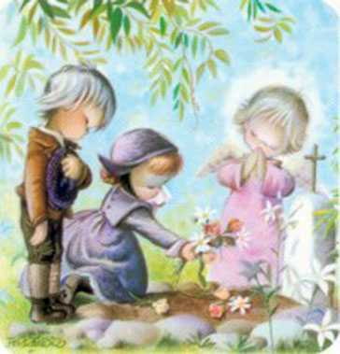
Espirituales
7. Rogar a Dios por los vivos y los muertos

Slide 10
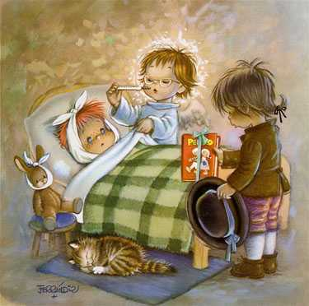
Corporales
1. Visitar a los enfermos

Slide 11
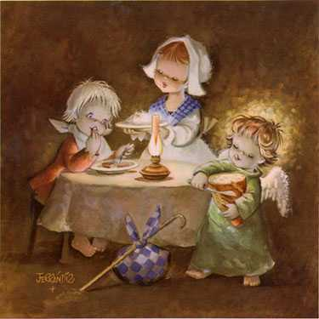
Corporales
2. Dar de comer al hambriento.

Slide 12
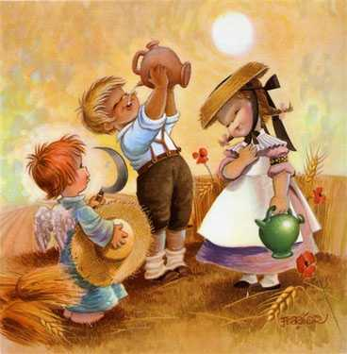
Corporales
3. Dar de beber al sediento.

Slide 13
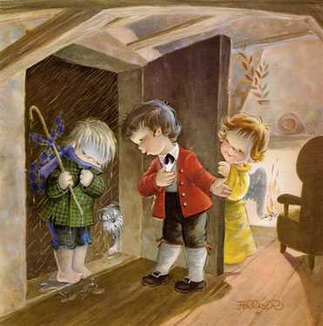
Corporales
4. Dar posada al peregrino.

Slide 14
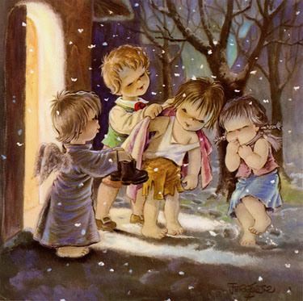
Corporales
5. Vestir al desnudo.

Slide 15
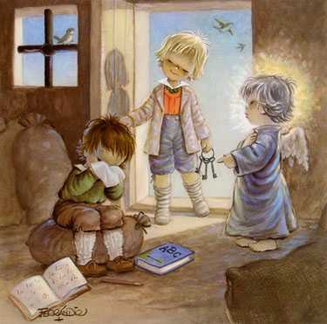
Corporales
6. Visitar a los encarcelados.

Slide 16
Corporales
7. Enterrar a los muertos..

